Slide 1
EUROPA.-LA VUELTA AL MUNDO EN 885 JARDINES.- ESCOCESES.- DUTHIE PARK
Selección de textos y fotografías por
JOSE ELIAS BONELLS

Slide 2
BRIGHTON GARDENS
Brighton esta situado en la costa sur de Inglaterra y pertenece al Condado de Sussex.
Es un lugar turístico que recibe 8 millones de visitantes al año.
Es el punto clave del colectivo de gays de Inglaterra.
El Brighton Pavillon es el edificio mas emblemático de la ciudad rodeado de bellos jardines.

Slide 3
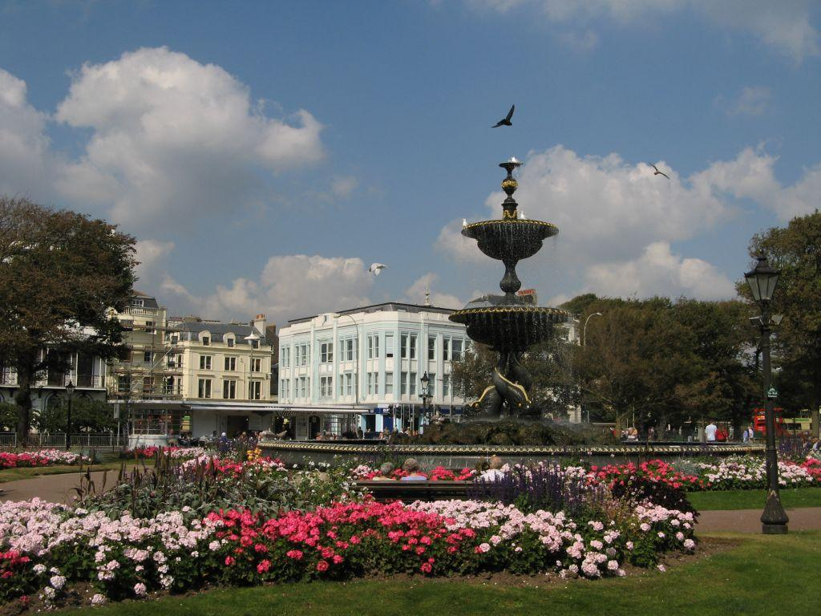
Notes:
Brighton Gardens

Slide 4
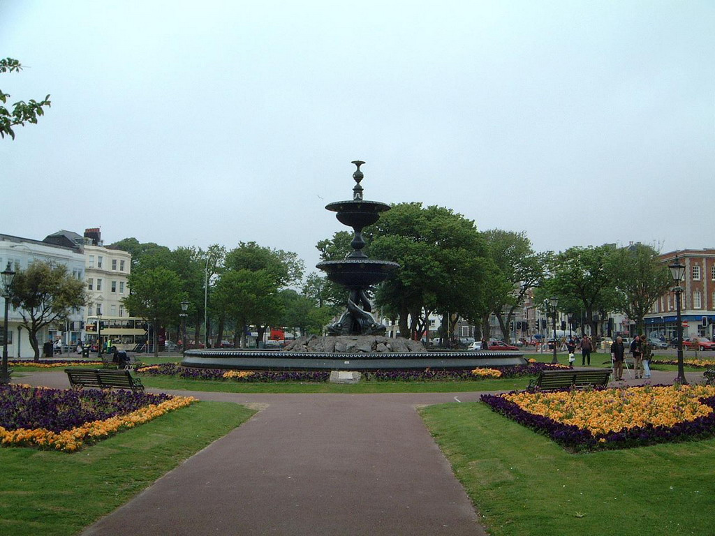
Notes:
Brighton Gardens

Slide 5
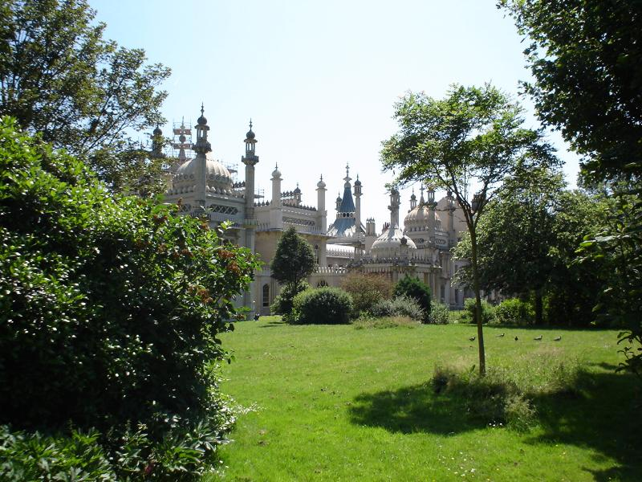
Notes:
Brighton Gardens

Slide 6
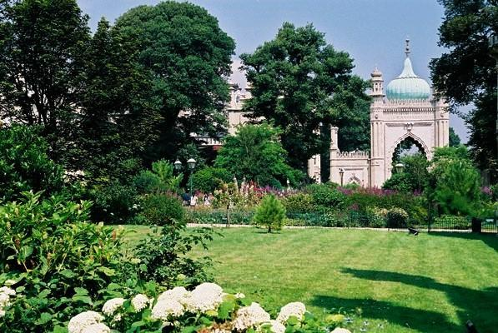
Notes:
Royal Pavilion Gardens .-.-Brighton Gardens

Slide 7
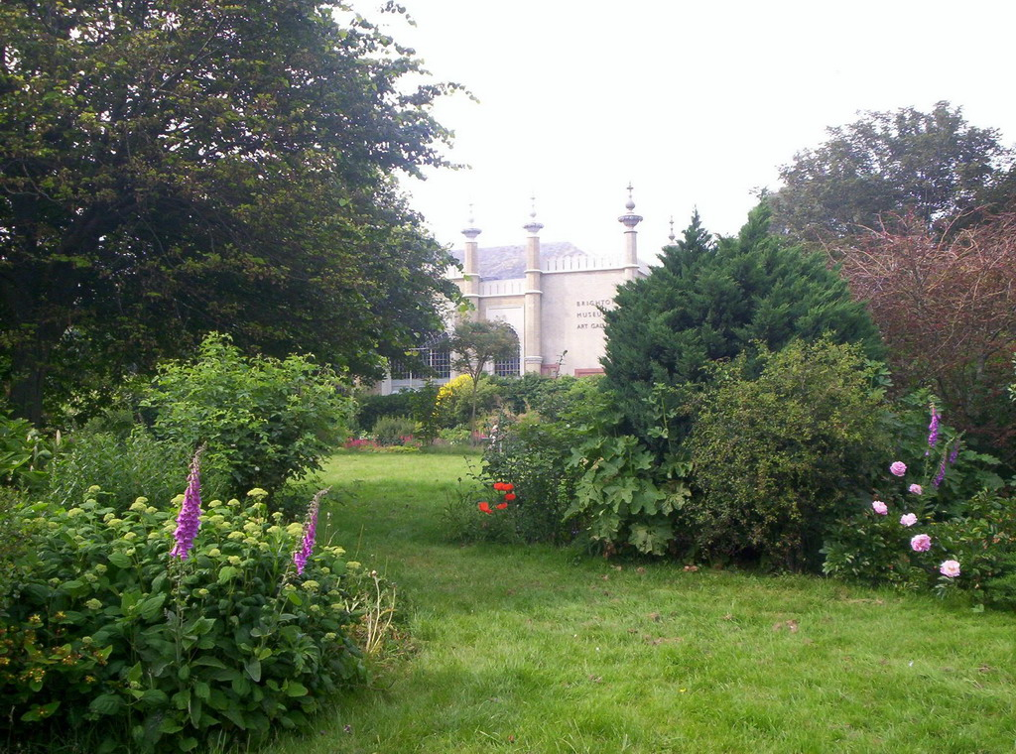
Notes:
Royal Pavilion Gardens .-.-Brighton Gardens

Slide 8
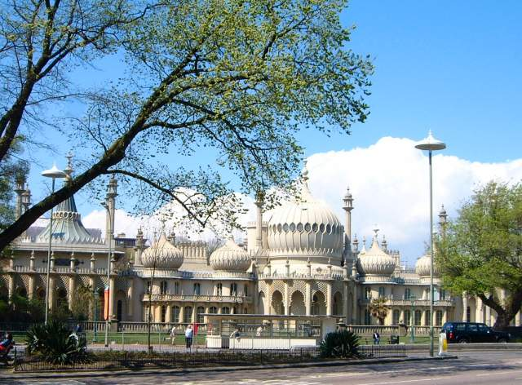
Notes:
Royal Pavilion Gardens .-

Slide 9
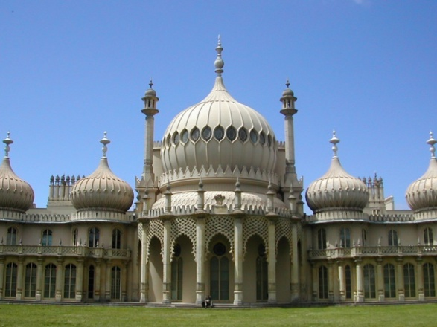
Notes:
Royal Pavilion Gardens .-

Slide 10
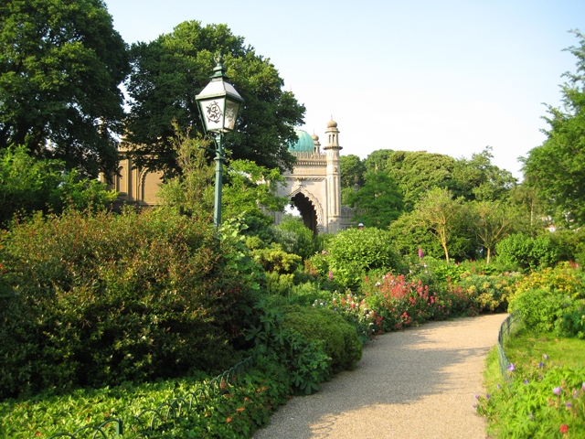
Notes:
Royal Pavilion Gardens .-q

Slide 11
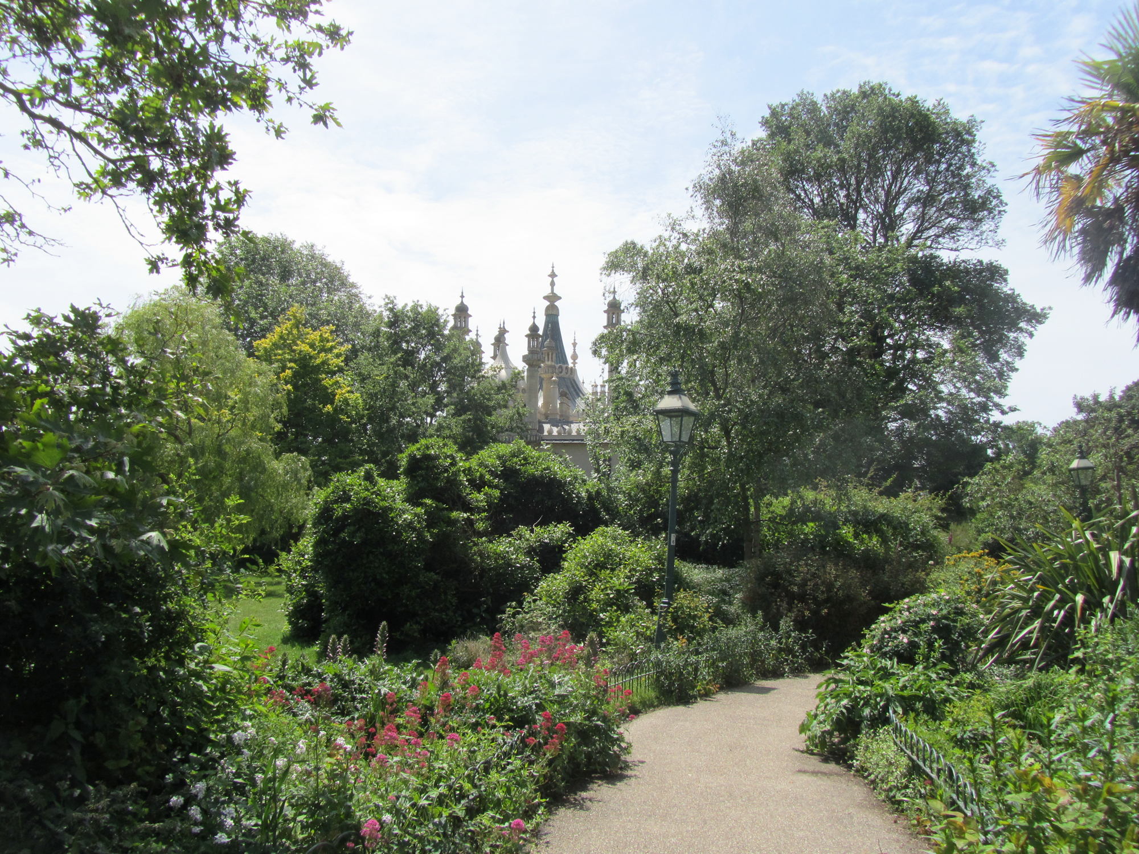
Notes:
Royal Pavilion Gardens .-q

Slide 12
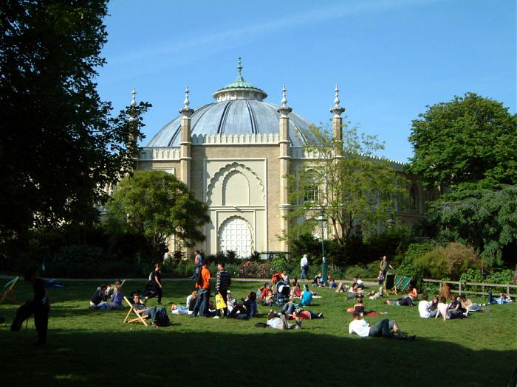
Notes:
Royal Pavilion Gardens .-

Slide 13
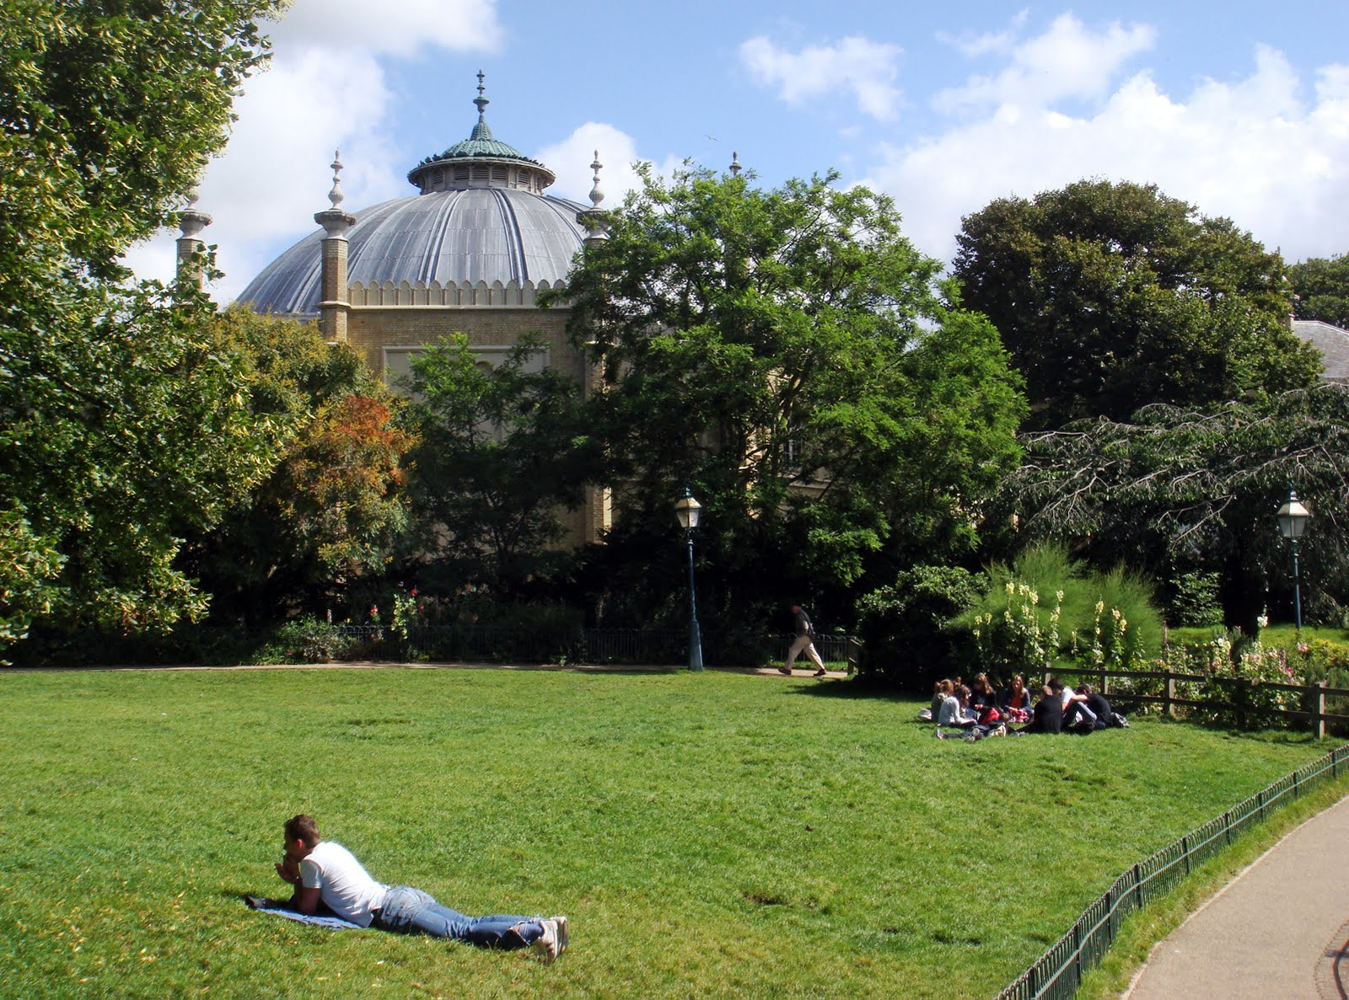
Notes:
Royal Pavilion Gardens .-

Slide 14
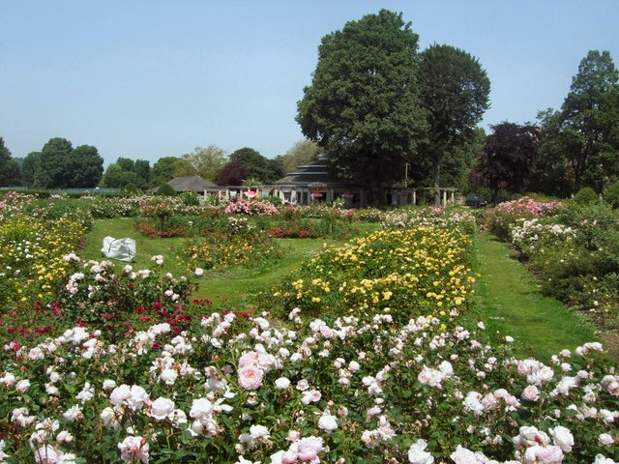
Notes:
Brighton.-Preston Park

Slide 15
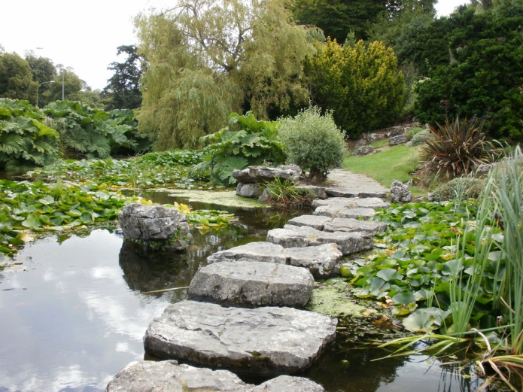
Notes:
Brighton.-Preston Park

Slide 16
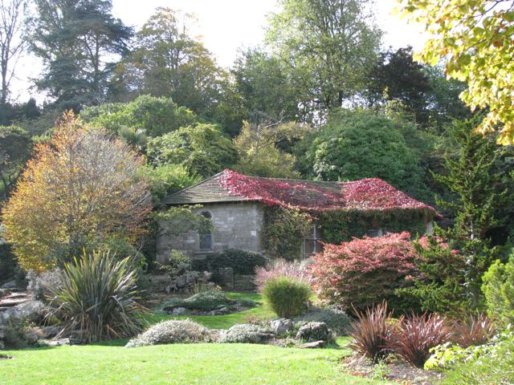
Notes:
Brighton.-Preston Park

Slide 17
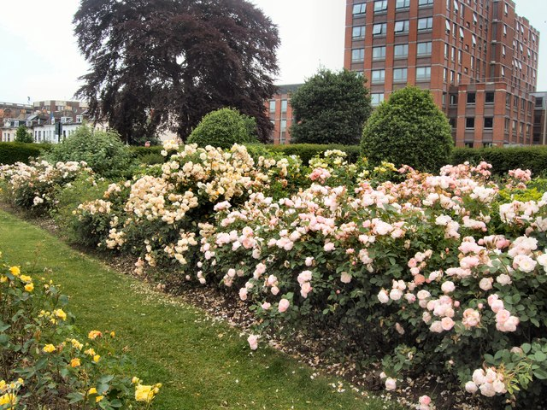

Slide 18
CASTLE FRASER
Castle Fraser esta situado en Grampian. Escocia.
Castillo diseñado por Juan Belts de una familia de maestros canteros que construyeron varios castillos en aquella época.
Esta rodeado de bosques.
Tiene grandes perspectivas de la campiña desde las altas torres del castillo.

Slide 19
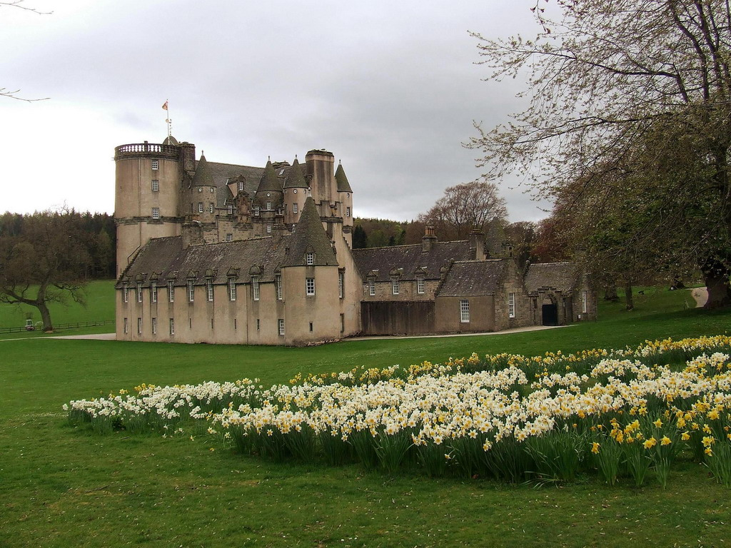

Slide 20
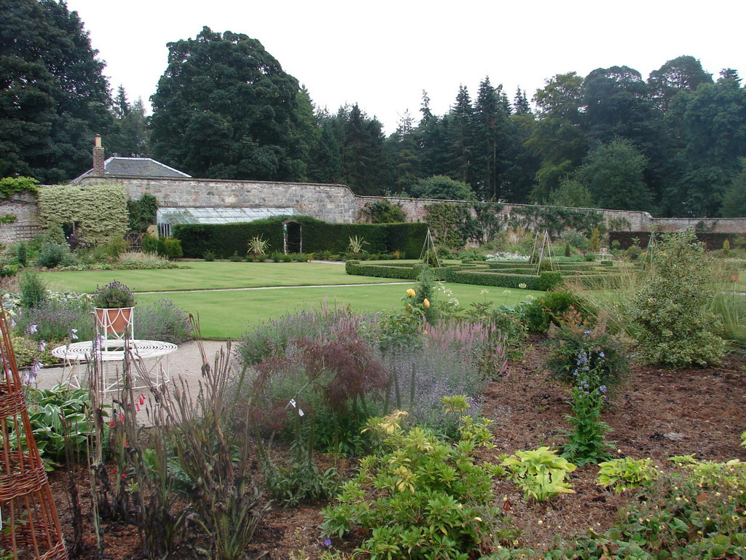
Notes:
Castle Fraser

Slide 21
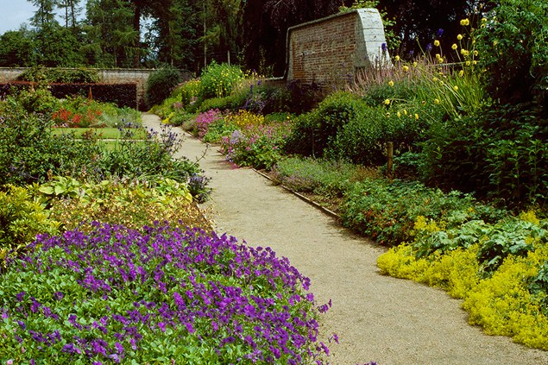
Notes:
Castle Fraser.-

Slide 22
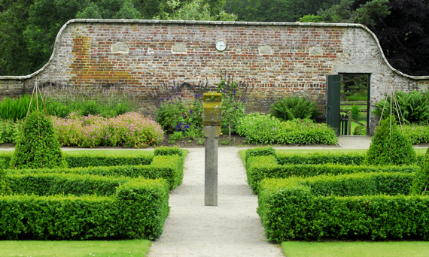
Notes:
Castle Fraser.-

Slide 23
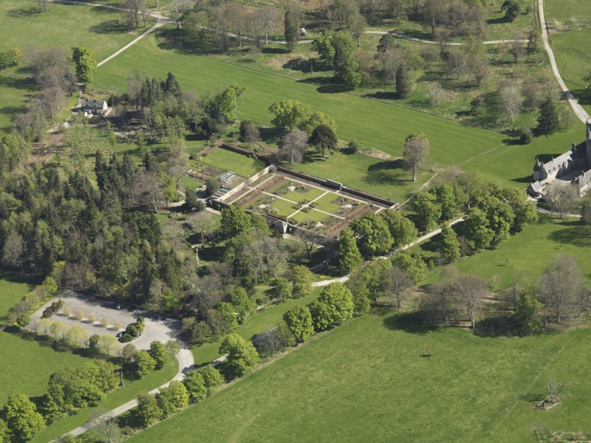
Notes:
Castle Fraser.-

Slide 24
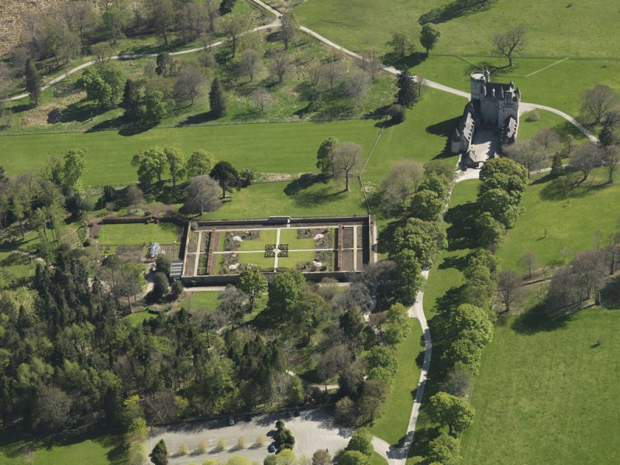
Notes:
Castle Fraser.-

Slide 25
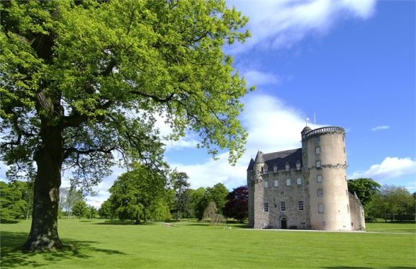

Slide 26
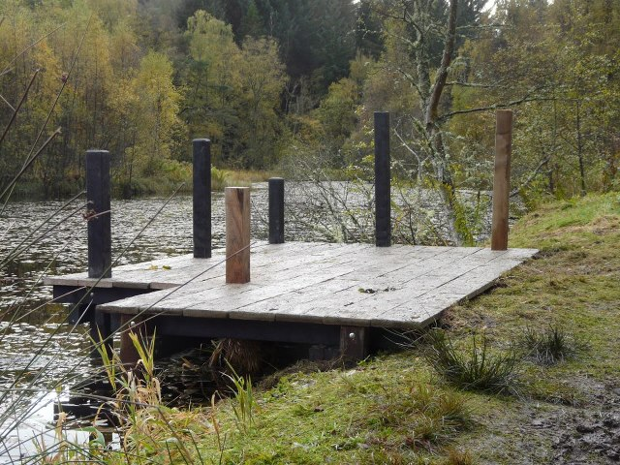

Slide 27
CASTLE KENNEDY
Localizado en el Sur Este de Escocia.
Es un castillo del siglo XIX en ruinas.
Sus jardines son famosos por la colección de rododendros, azaleas y embothriums y por una gran avenida de Araucarias plantada en 1890.
Fueron de las primeras semillas sembradas en Inglaterra.

Slide 28
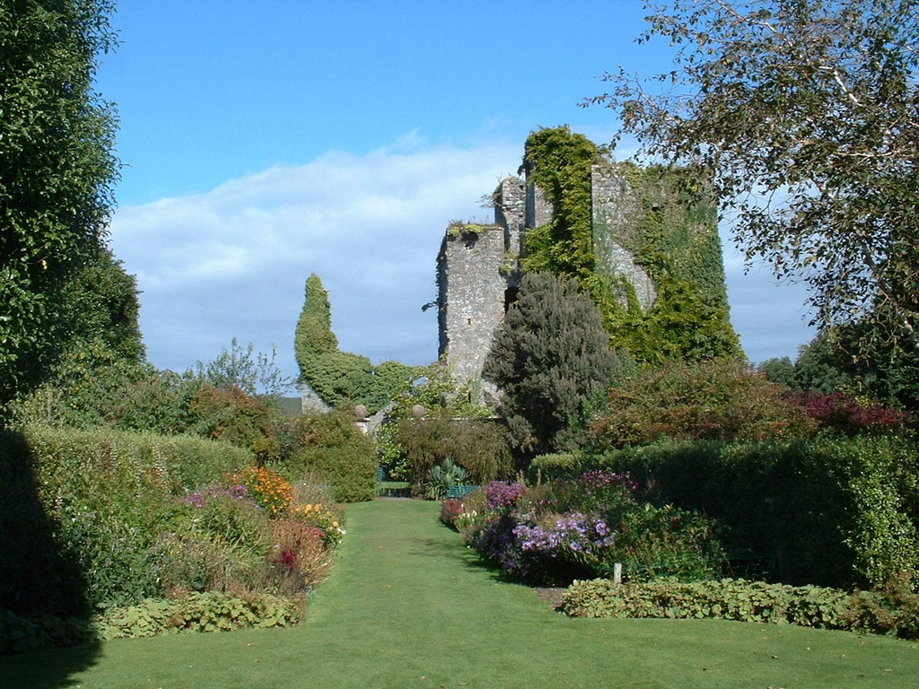
Notes:
Castle Kennedy

Slide 29
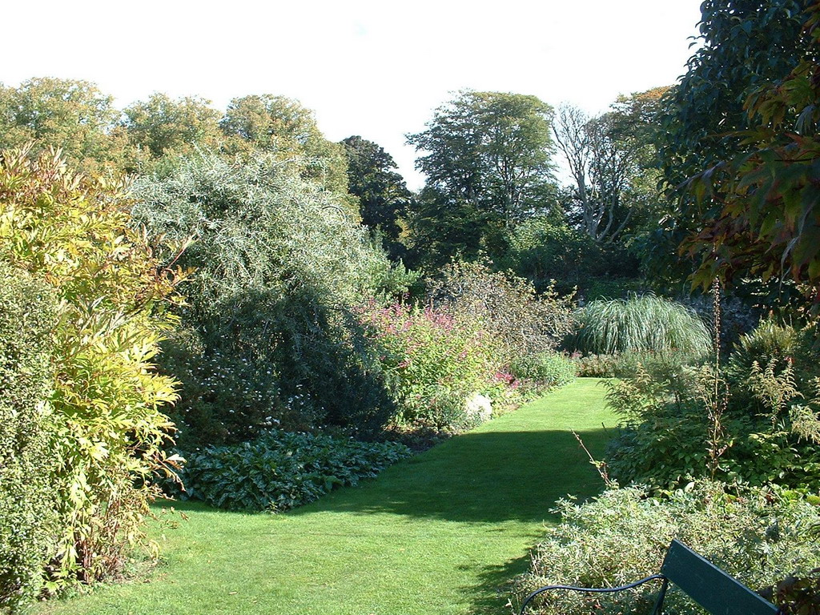
Notes:
Castle Kennedy

Slide 30
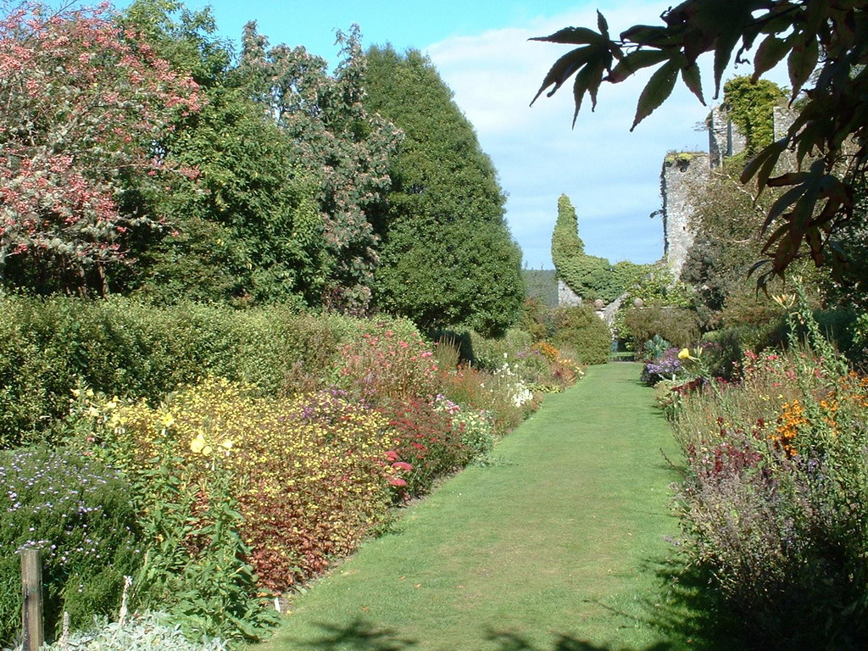
Notes:
Castle Kennedy

Slide 31
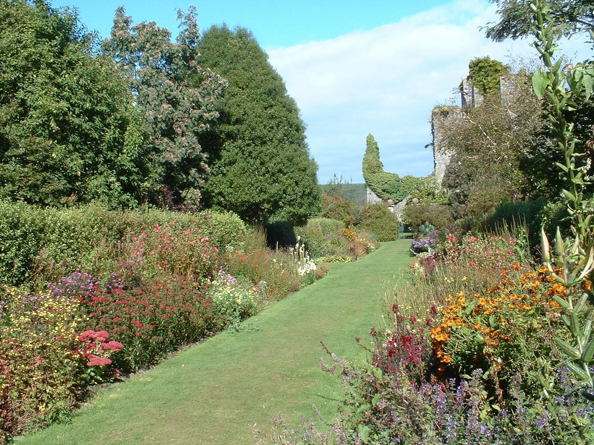
Notes:
Castle Kennedy

Slide 32
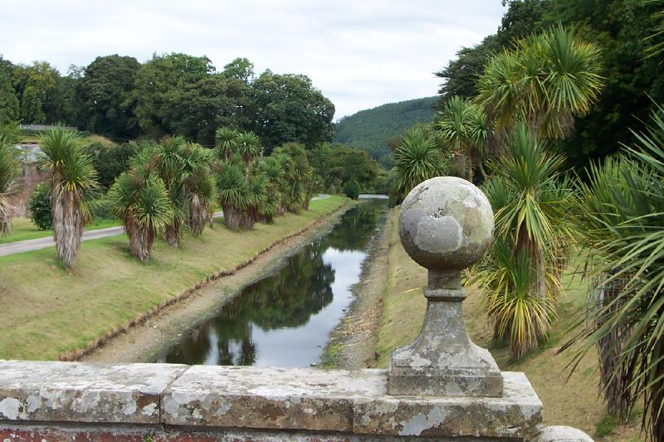
Notes:
Castle Kennedy

Slide 33
CAWDOR CASTLE
Cawdor Castle esta situado en Naim.Escocia.
Cawdor tiene tres jardines fundamentales.
El jardín más antiguo data del 1600,mas tarde convertido en huerto.
El jardín de las flores se construyo 100 años mas tarde con abundantes plantas herbáceos de flor y arboles y arbustos ornamentales.
Fuera del castillo tiene un laberinto.

Slide 34
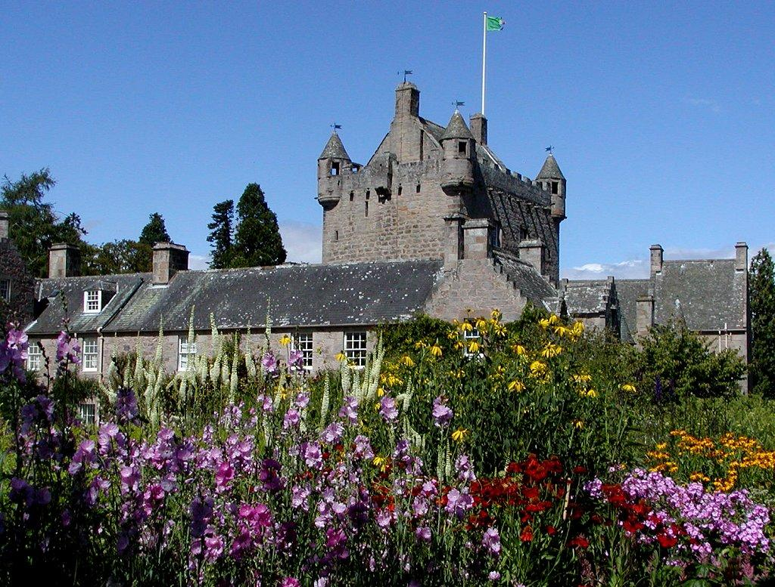
Notes:
Cawdor Castle

Slide 35
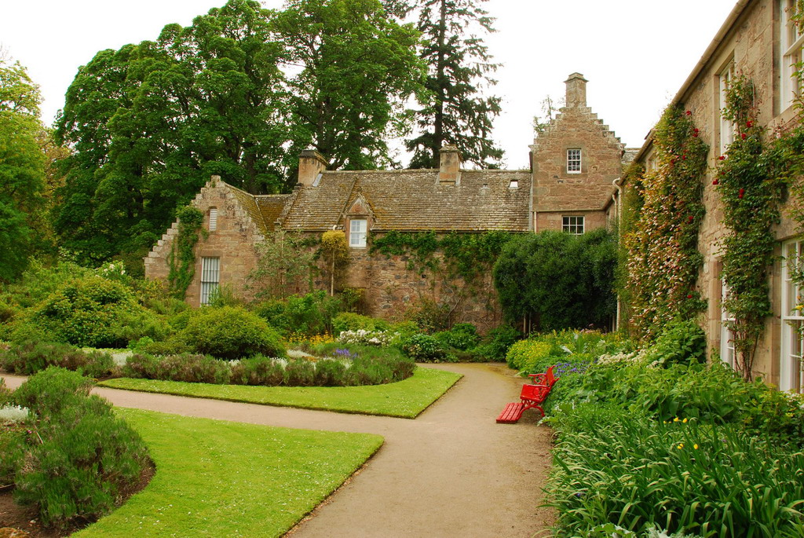
Notes:
Cawdor Castle

Slide 36
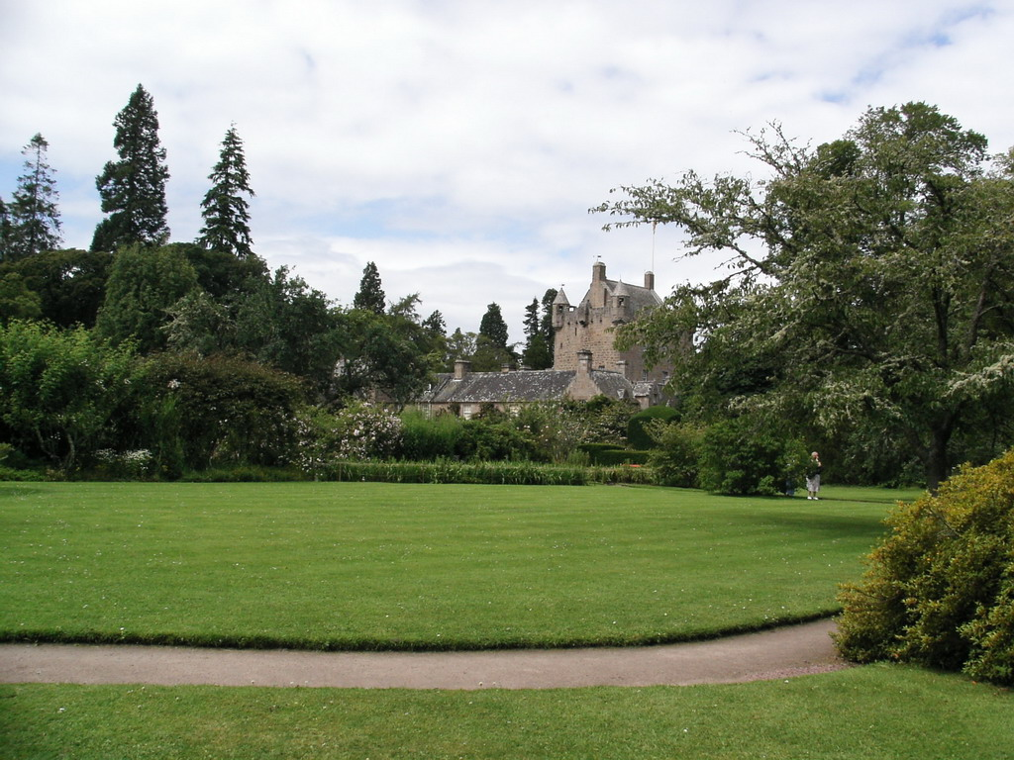
Notes:
Cawdor Castle

Slide 37
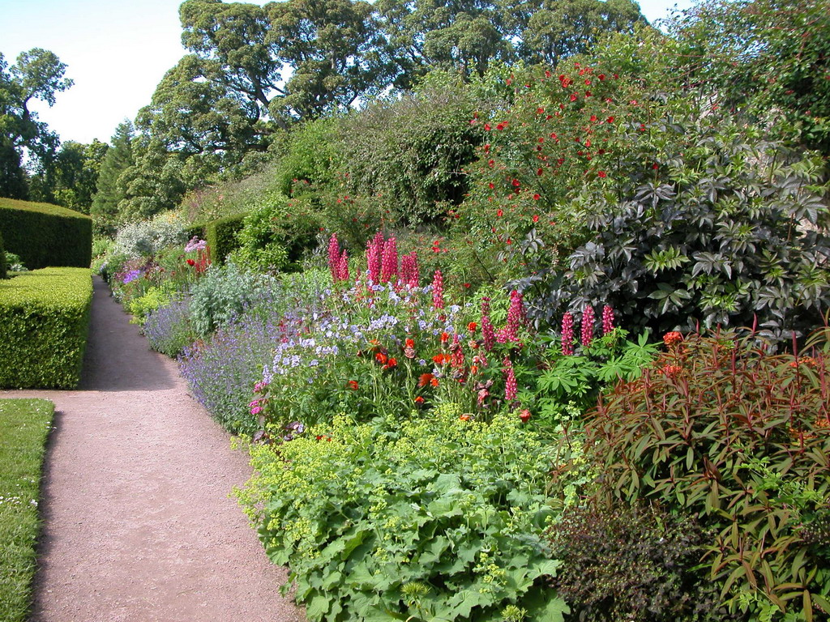
Notes:
Cawdor Castle

Slide 38
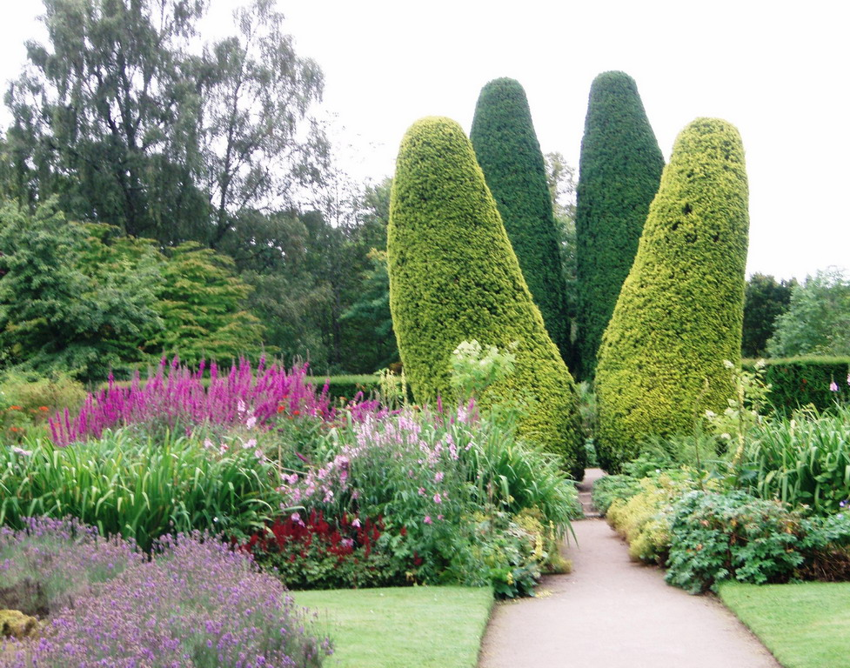
Notes:
Cawdor Castle

Slide 39
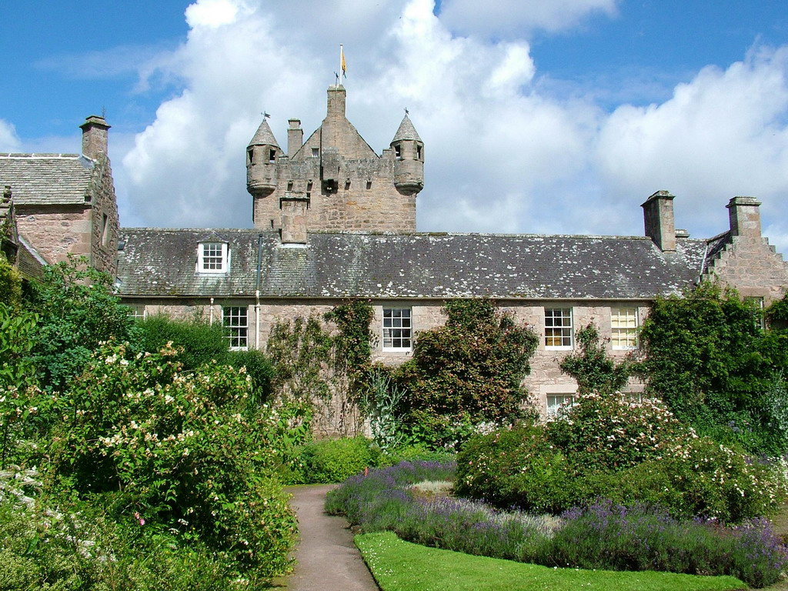
Notes:
Cawdor Castle

Slide 40
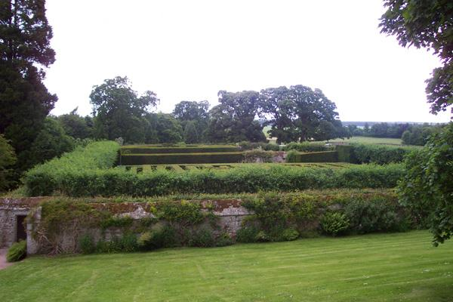
Notes:
Cawdor Castle.-Laberinto

Slide 41
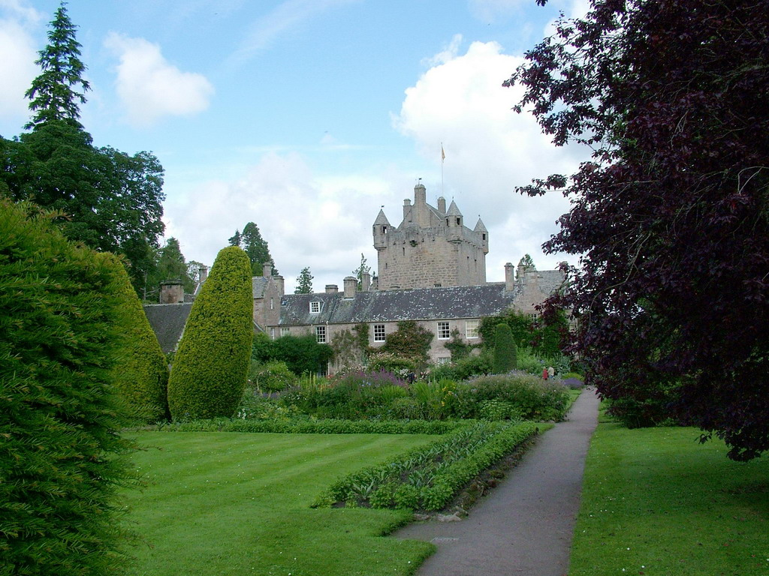
Notes:
Cawdor Castle

Slide 42

Notes:
Cawdor Castle

Slide 43

Notes:
Cawdor Castle

Slide 44
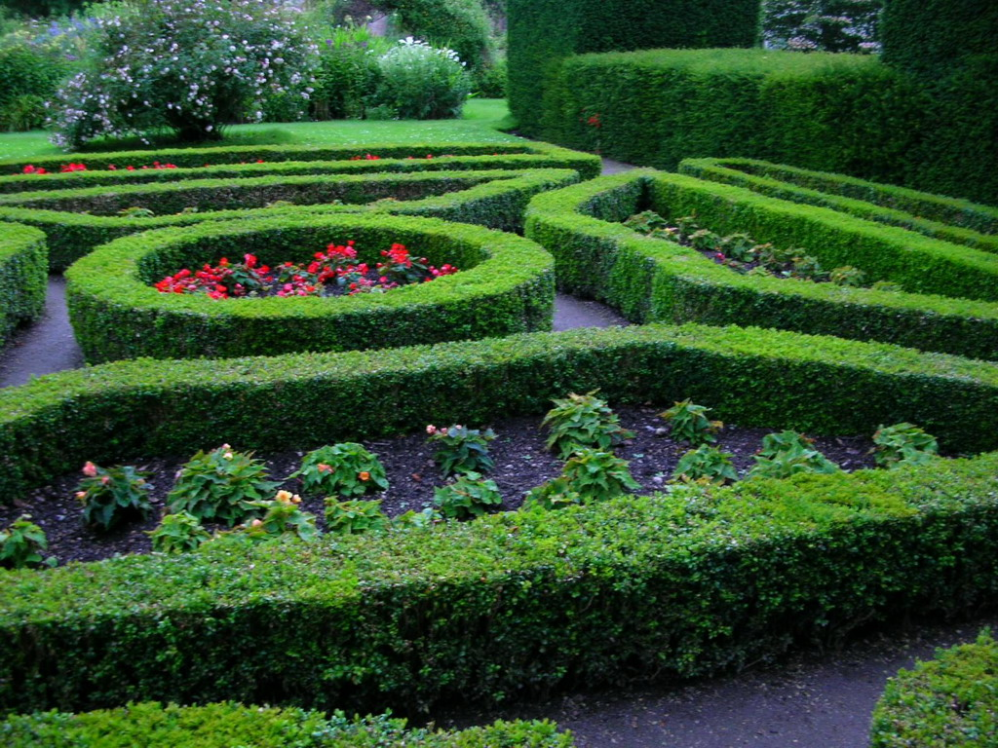
Notes:
Cawdor Castle

Slide 45
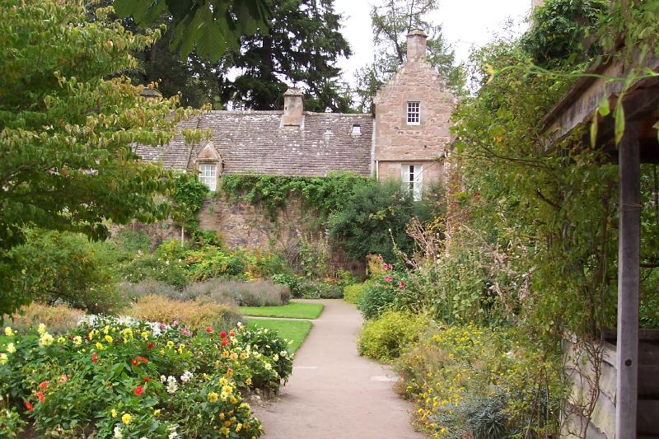
Notes:
Cawdor Castle

Slide 46
CRATHES CASTLE
Crathes Castle es un castillo del siglo XIX cerca de Banchory en Aberdeeshire.Escocia.
Fue construido por los Burnnets de Leys, siendo de su propiedad durante 400 años.
La propiedad contiene 210 has. de bosques y terrenos agrícolas con un jardín vallado de 2 has.
La mayoría de las plantas están identificadas lo que lo convierten en un jardín didáctico.
Unos antiguos setos de tejo datan del 1702,los jardines comprenden 8 áreas temáticas.

Slide 47
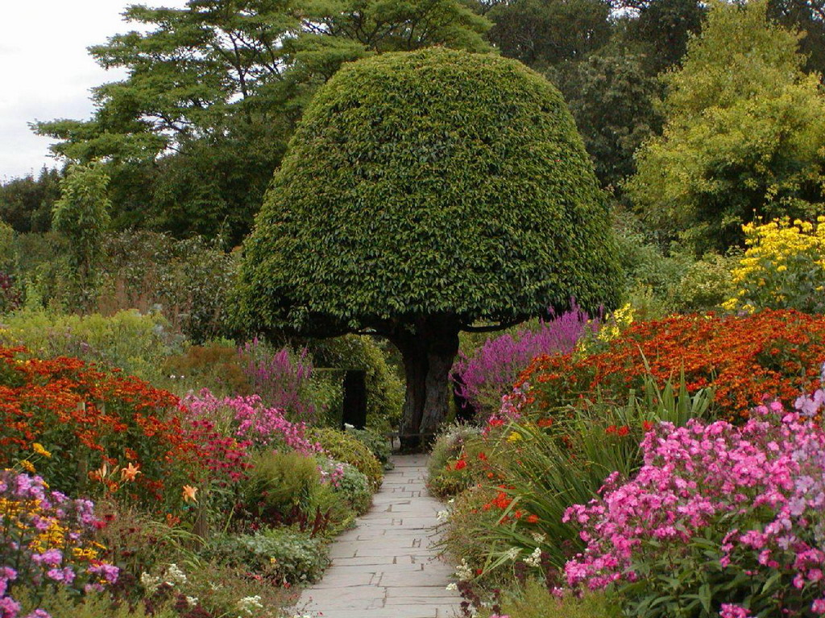
Notes:
Crathes Castle

Slide 48
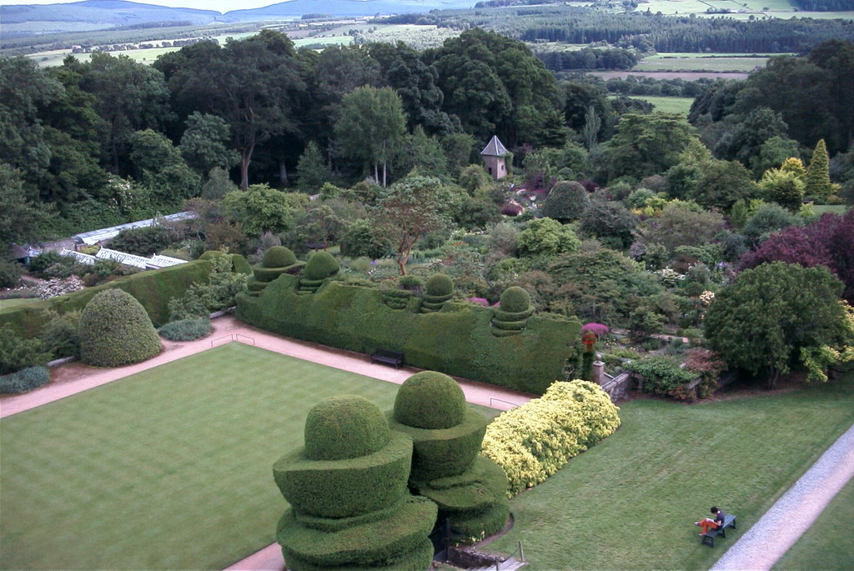
Notes:
Crathes Castle

Slide 49
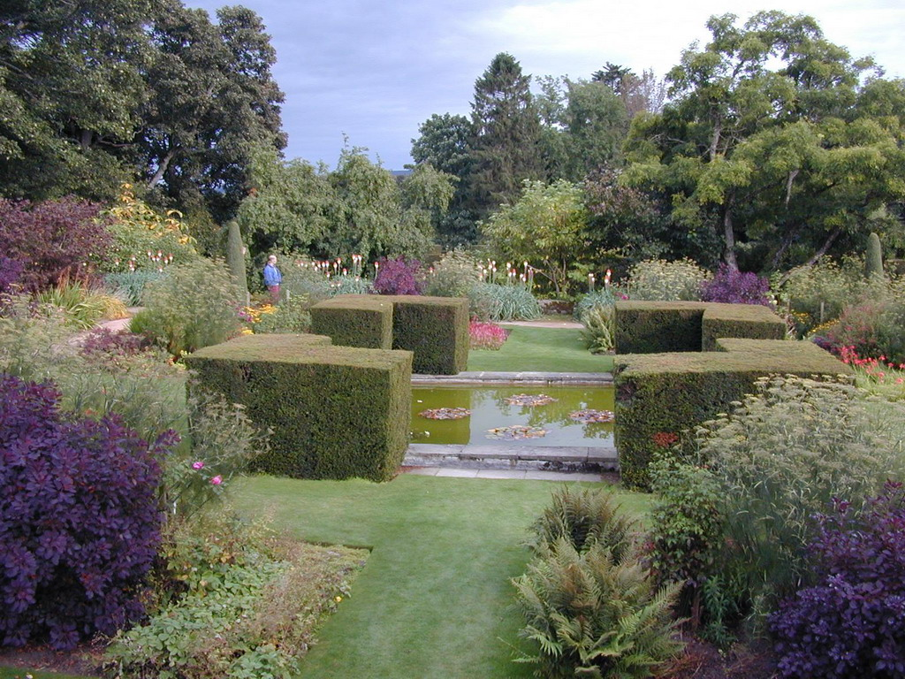
Notes:
Crathes Castle

Slide 50
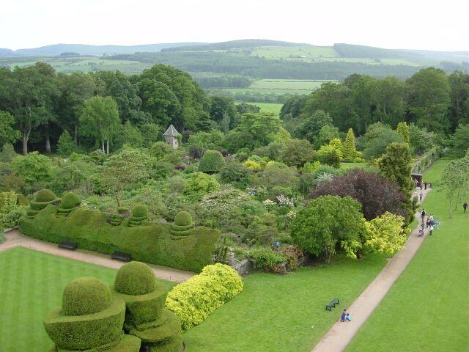
Notes:
Crathes Castle

Slide 51
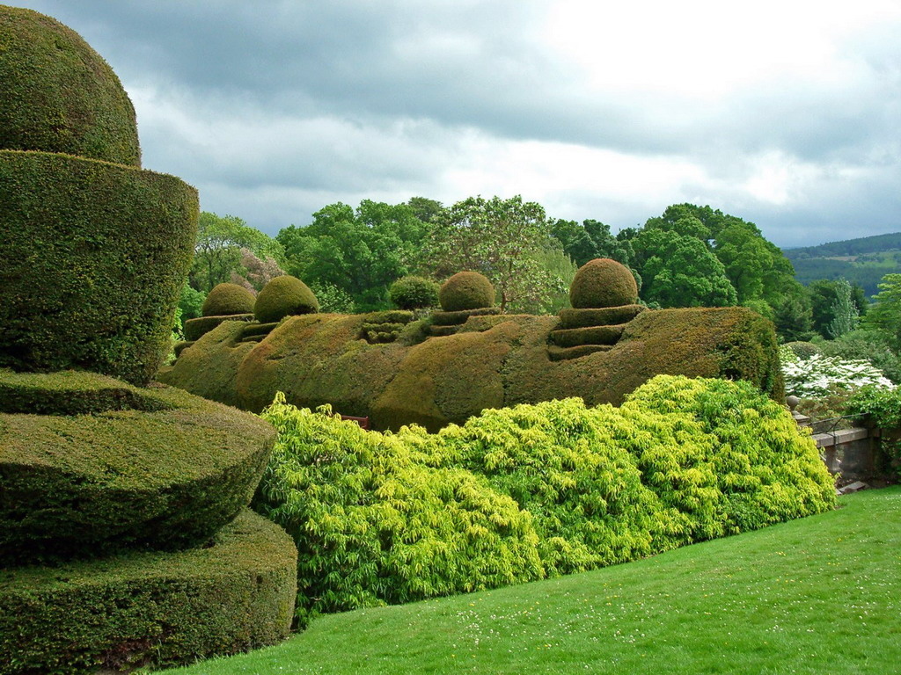
Notes:
Crathes Castle

Slide 52
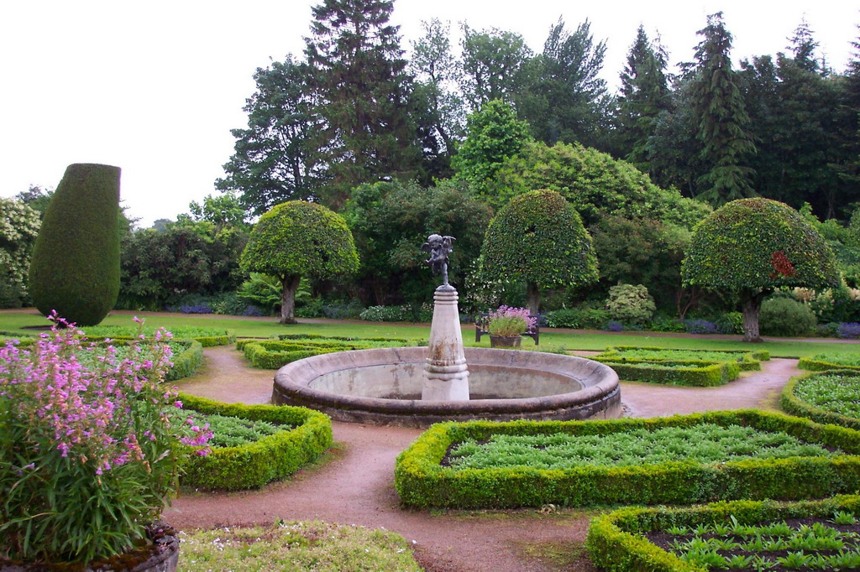
Notes:
Crathes Castle

Slide 53
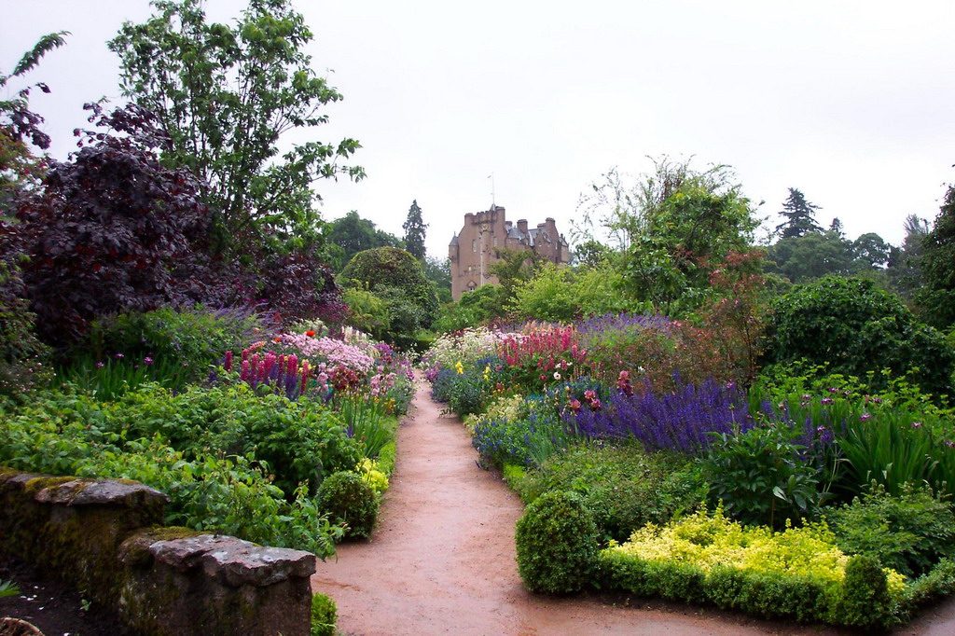
Notes:
Crathes Castle

Slide 54
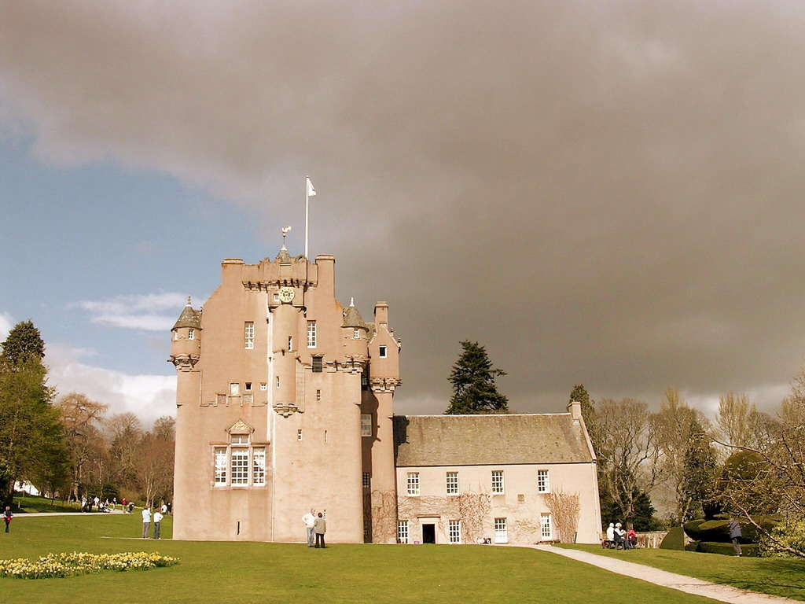
Notes:
Crathes Castle

Slide 55
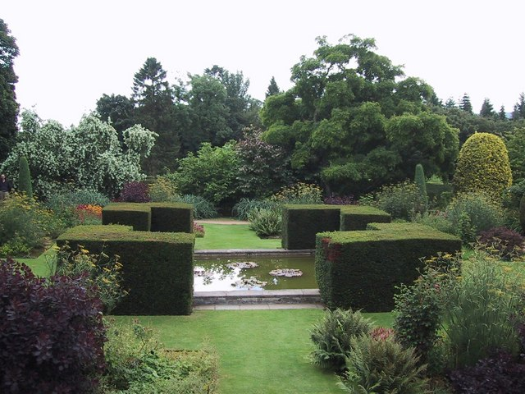
Notes:
Crathes Gardens

Slide 56
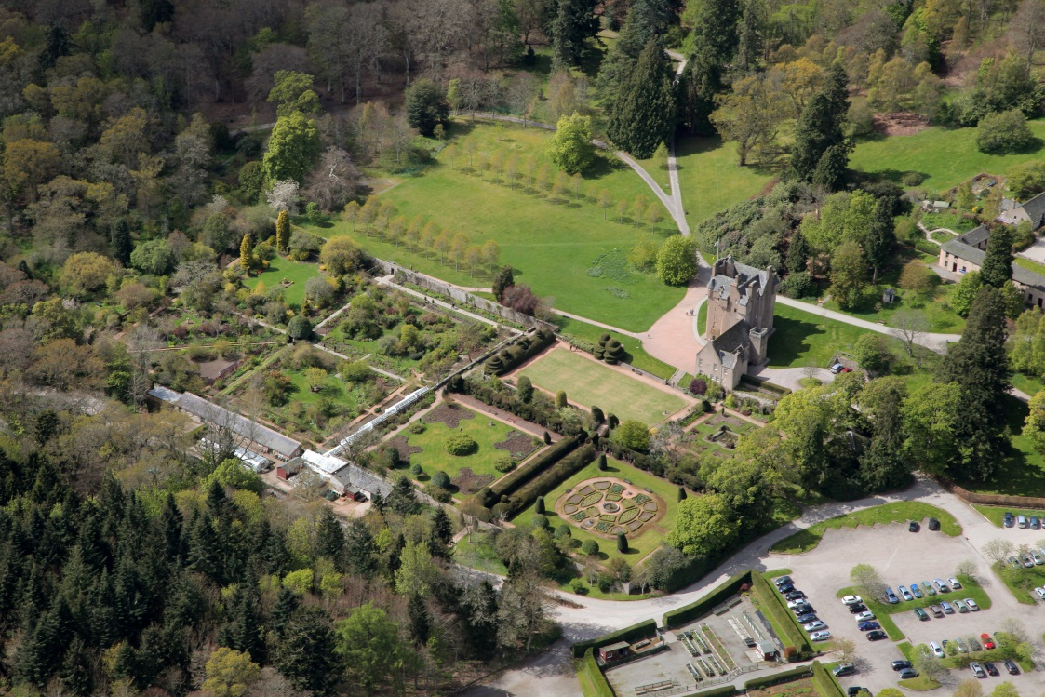
Notes:
Crathes Castle Gardens

Slide 57
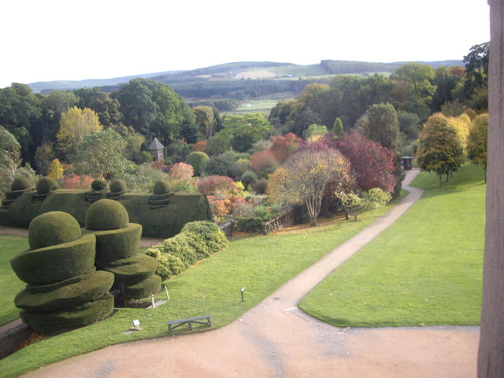
Notes:
Crathes Castle Gardens

Slide 58
CULZEAN CASTLE
Culzean Castle es un castillo cerca de Maybole en Carrick en la costa Ayrshire en Escocia.
Esta gestionado por la National Trust of Scotland.

Slide 59
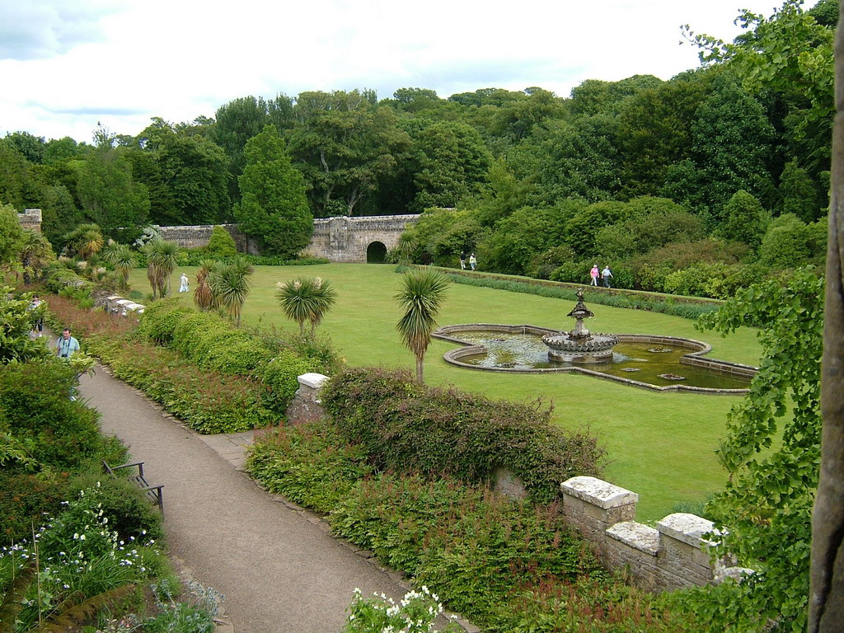
Notes:
Culzean Castle

Slide 60

Notes:
Culzean Castle

Slide 61

Notes:
Culzean Castle

Slide 62

Notes:
Culzean Castle

Slide 63

Notes:
Culzean Castle

Slide 64

Notes:
Culzean Gardens

Slide 65

Notes:
Culzean Castle

Slide 66

Notes:
Culzean Castle

Slide 67
DUNSTER CASTLE
Dunster Castle esta situado en Somerset. Inglaterra.
Fue remodelado a su estado actual en el siglo XIX,es una fortaleza de mas de 1.000 años de antigüedad.
Su ubicación es espectacular sobre una colina con vistas a Exmoor y el canal Bristol.
Jardines con terrazas y plantas subtropicales.
Contiene la colección nacional de madroños.
Esta gestionado por la National Trust of Scotland desde el 1976.

Slide 68

Notes:
Dunster Castle

Slide 69

Notes:
Dunster Park

Slide 70

Notes:
Dunster Castle

Slide 71

Notes:
Dunster Castle

Slide 72
EDZEL CASTLE
Edzell Castle Gardens esta situado en Edzell en Angus. Escocia.
Sir David Lindsay fue el responsable del jardín cerrado entre muros.
Fue diseñado para proporcionar un retiro al castillo, hoy en ruinas y para entretener a sus huéspedes.
El jardín fue restaurado en el 1930 tal y como los contemplamos hoy en día.
El original fue construido entre 1604-1610.

Slide 73

Notes:
Edzell Castle

Slide 74

Notes:
Edzell Castle

Slide 75

Notes:
Edzell Castle

Slide 76

Notes:
Edzell Castle

Slide 77

Notes:
Edzell Castle

Slide 78
Notes:
Edzell Castle

Slide 79

Notes:
Edzell Castle

Slide 80

Notes:
Edzell Castle

Slide 81

Notes:
Edzell Castle

Slide 82

Notes:
Edzell Castle

Slide 83

Notes:
Edzell Castle

Slide 84

Notes:
Edzell Castle

Slide 85
KILDRUMMY CASTLE
Los jardines del castillo de Kildrummy fueron creados en una antigua cantera bajo el castillo medieval.
Los jardines están plantados con muchos arbustos ornamentales y plantas alpinas.

Slide 86

Notes:
Kildrummy Castle

Slide 87

Notes:
Kildrummy Castle

Slide 88

Notes:
Kildrummy Castle

Slide 89

Notes:
Kildrummy Castle

Slide 90

Notes:
Kildrummy Castle

Slide 91

Notes:
Kildrummy Castle

Slide 92

Notes:
Kildrummy Castle

Slide 93

Notes:
Kildrummy Castle

Slide 94

Notes:
Kildrummy Castle

Slide 95

Notes:
Kildrummy Castle

Slide 96
DUTHIE PARK.-WINTER GARDEN
Duthie Park esta situado en Aberdeen. Escocia.
El parque tiene 18 has. de superficie que fueron regaladas a la ciudad por Lady Elizabeth Duthie of Ruthrieston en 1881.
Destacan en el Parque los jardines de invierno David Welch con sus colecciones de plantas tropicales.
En el exterior se encuentra el jardín japonés construido en 1987 para conmemorar la explosión de Hiroshima y Nagasaki.

Slide 97

Notes:
Duthie Park

Slide 98

Notes:
Duthie Park

Slide 99

Notes:
Duthie Park

Slide 100

Notes:
Duthie Park

Slide 101

Notes:
Duthie Park

Slide 102

Notes:
Duthie Park

Slide 103

Notes:
Duthie Park

Slide 104

Notes:
Duthie Park

Slide 105

Notes:
Duthie Park

Slide 106

Notes:
Duthie Park

Slide 107

Notes:
Duthie Park

Slide 108

Notes:
Duthie Park

Slide 109

Notes:
Duthie Park

Slide 110

Notes:
Duthie Park

Slide 111

Notes:
Duthie Park

Slide 112

Notes:
Duthie Park

Slide 113
Notes:
Duthie Park

Slide 114

Notes:
Duthie Park

Slide 115

Notes:
Duthie Park

Slide 116

Notes:
Duthie Park

Slide 117

Notes:
Duthie Park

Slide 118

Notes:
Duthie Park

Slide 119

Notes:
Duthie Park

Slide 120

Notes:
Duthie Park

Slide 121

Notes:
Duthie Park

Slide 122

Notes:
Duthie Park

Slide 123

Notes:
Duthie Park

Slide 124

Notes:
Duthie Park

Slide 125

Notes:
Duthie Park

Slide 126

Notes:
Duthie Park

Slide 127

Notes:
Duthie Park

Slide 128

Notes:
Duthie Park

Slide 129

Notes:
Duthie Park

Slide 130

Notes:
Duthie Park

